Slide 1
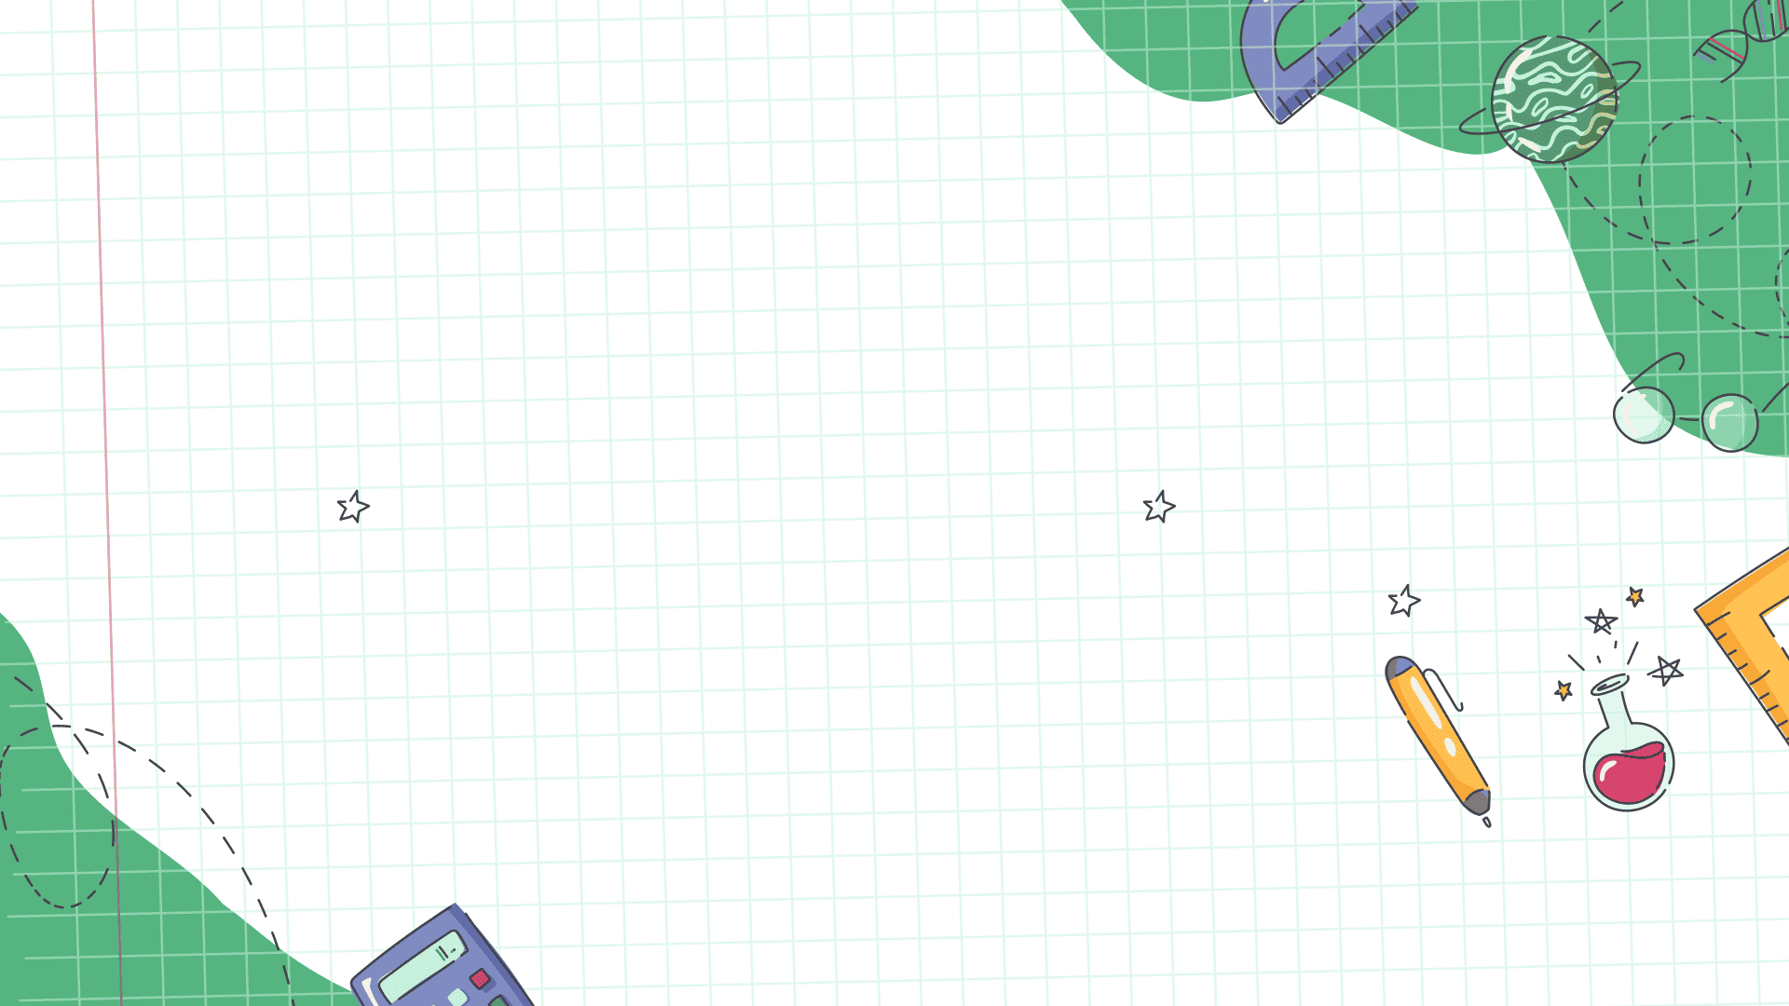
Олимпийские игры в Древней Греции: Спорт, политика и нагота
Автор презентации: Presentacium.ru

Slide 2
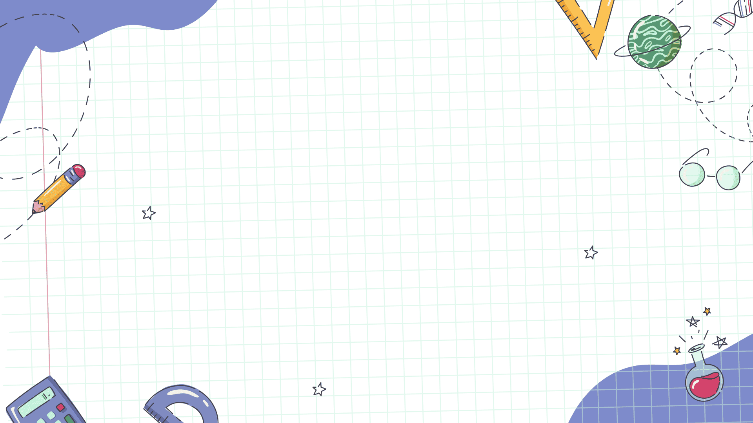
Введение
В презентации мы рассмотрим историю Олимпийских игр в Древней Греции, их связь с политикой и религией, а также спортивные дисциплины и ритуалы, сопровождавшие эти значимые события. Обсудим, как Олимпийские игры влияли на культуру и какие ценности они несли в себе. Также обратим внимание на наследие этих соревнований.

Slide 3

История возникновения Олимпийских игр
1
2
3
Первые Олимпийские игры состоялись в 776 году до нашей эры, о чём свидетельствует запись на греческой колонне с именами победителей.
Изначально игры проводились раз в четыре года в городе Олимпия, их основной целью было чествование верховного бога Зевса.
Более тысячи лет Олимпийские игры служили символом единства греческих полисов, до 393 года нашей эры, когда римский император Феодосий I запретил их как языческое мероприятие.

Slide 4

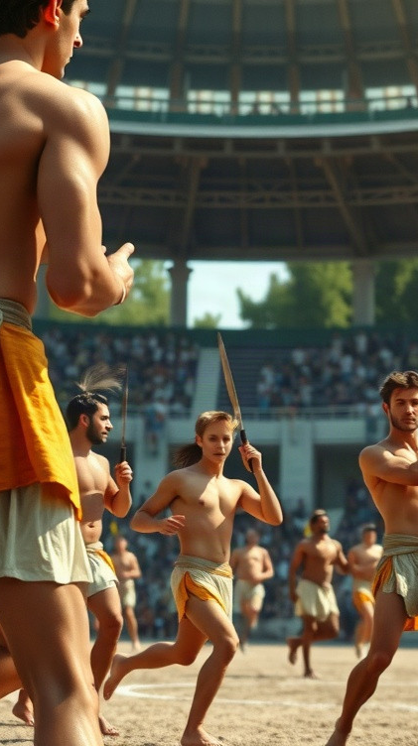
Спортивные дисциплины в Древней Греции
В Древней Греции существовало около 30 видов спортивных дисциплин, разделённых на несколько групп. Наиболее популярными были бег, борьба, прыжки, метание диска и копья, а также кулачный бой. В программе первых Олимпийских игр в 776 году до н.
э. был представлен только один вид соревнований — бег на дистанцию в одну стадию (около 192 метров), который и стал началом традиции проведения Олимпийских игр.

Slide 5

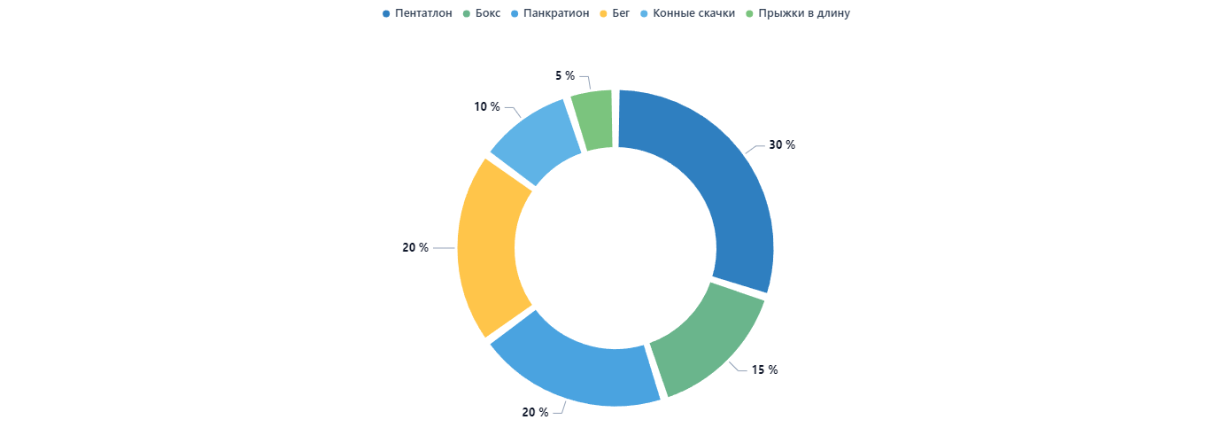
Популярные виды спорта в Древней Греции
Диаграмма демонстрирует процентное соотношение популярных видов спорта в Древней Греции. Наибольшую долю занимает пентатлон (30%), далее следуют бег (20%), панкратион (20%), бокс (15%), конные скачки (10%) и прыжки в длину (5%).

Slide 6

Политика и Олимпийские игры
1
2
В Древней Греции Олимпийские игры проводились каждые четыре года, начиная с 776 года до н. э., что стало важной частью религиозной и культурной жизни полисов. Эти состязания были не только спортивным событием, но и политическим: присутствие знаменитых атлетов и победителей способствовало укреплению престижа города-государства и его правителей.
На время проведения игр прекращались все войны, создавая уникальный период мира, подтверждённый археологическими находками о соблюдении священного перемирия более чем в 150 известных случаях.

Slide 7
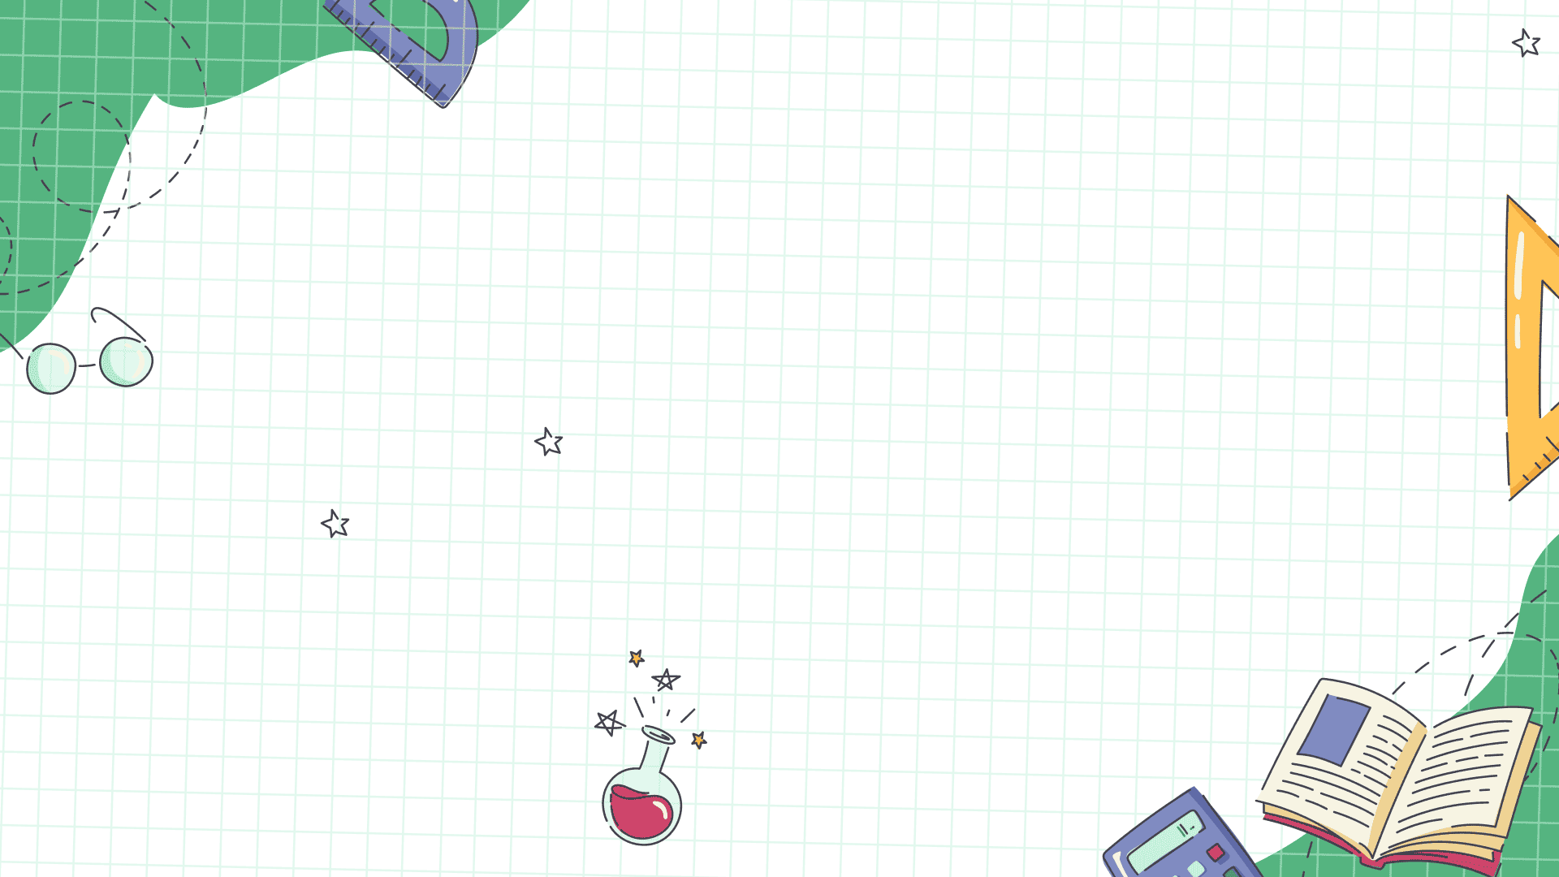
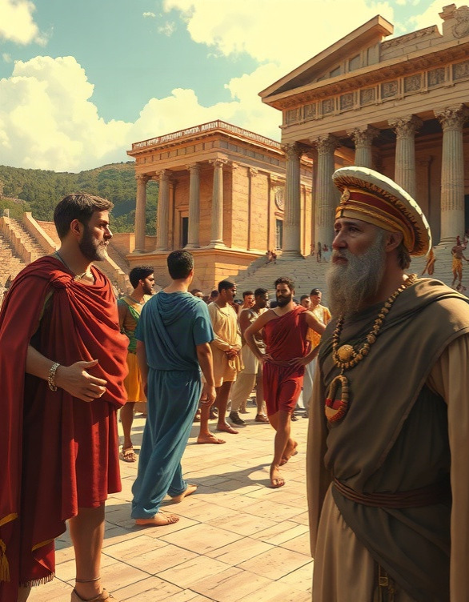
Роль знати в организации игр
Знать Древней Греции организовывала Олимпийские игры каждые четыре года, начиная с 776 года до н. э., что свидетельствует о значительном влиянии аристократии на проведение соревнований. Участие в играх было престижным для знати, и аристократы финансировали подготовку атлетов, обеспечивая их материально и выделяя средства на тренировки. Представители знати также входили в состав элланодиков — судейских коллегий, контролируя соблюдение правил и порядок проведения соревнований.

Slide 8
Места проведения Олимпийских игр
Впервые Олимпийские игры были проведены в 776 году до нашей эры в городе Олимпия, который располагался в долине реки Алфей.
Всего за период с 776 года до нашей эры до 393 года нашей эры было проведено 293 Олимпиады. Среди других значимых мест проведения Олимпийских игр можно выделить Дельфы, Коринф и Афины, где соревнования проходили в различных городах Древней Греции в зависимости от традиций и условий.

Slide 9

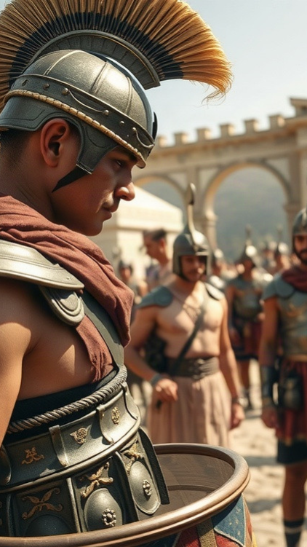
Ритуалы и церемонии перед соревнованиями
За семь дней до начала Олимпийских игр в Древней Греции участники должны были прибыть в Олимпию для предварительных тренировок и подготовки.
Соревновались только свободнорождённые граждане, которые соблюдали все ритуалы, начиная от жертвоприношений богам за 30 дней до начала игр и заканчивая церемонией клятвы, где атлеты обещали соревноваться честно.
Перед стартом соревнований участники совершали омовение в реке Алфей, что символизировало очищение и готовность к состязаниям.

Slide 10

Нагота в контексте Олимпийских игр
На диаграмме показано распределение участников соревнований на Олимпийских играх в Древней Греции: 70% были в обнажённом виде, 30% — в одежде. Это отражает культурные нормы того времени, где нагота была нормой для атлетов.

Slide 11
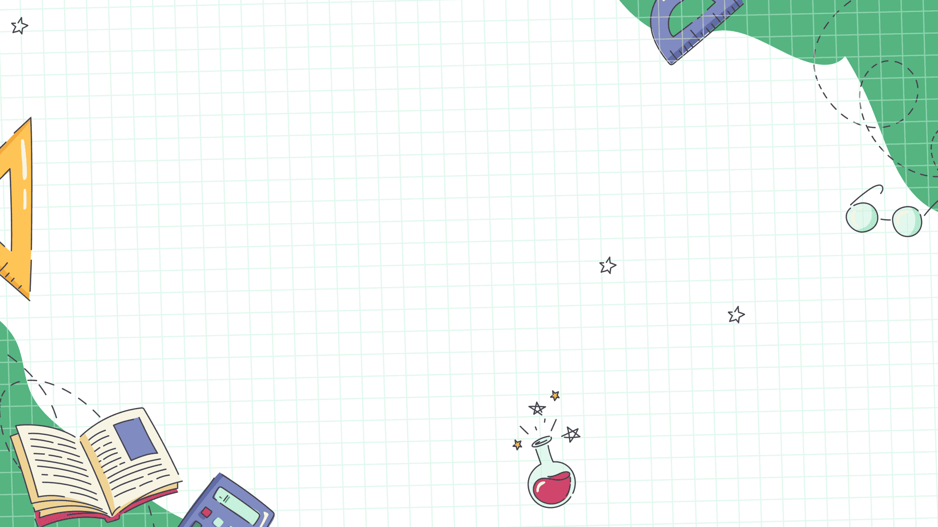
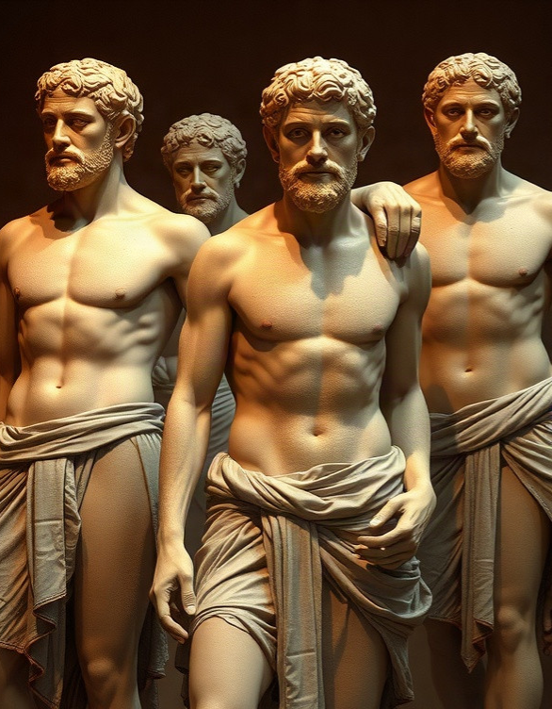
Изображения атлетов на вазах и скульптурах
Изображения атлетов на древнегреческих вазах и скульптурах свидетельствуют о высоком статусе спорта в обществе. На более чем 500 сохранившихся античных вазах можно увидеть изображения олимпийских победителей и участников соревнований, а скульптуры атлетов, созданные в период с 8 по 5 век до нашей эры, подчёркивают идеалы физической красоты и силы.
Эти произведения искусства были распространены по всей Греции и служили наглядным примером для подражания молодым спортсменам.

Slide 12
Влияние религии на Олимпийские игры
В Древней Греции религиозные праздники были тесно связаны со спортивными состязаниями, одним из наиболее значимых среди которых являлись Олимпийские игры, проводившиеся каждые четыре года начиная с 776 года до н.
э. В программу соревнований входили не только атлетические дисциплины, но и музыкальные и гимнастические соревнования, которые воспринимались как служение богам и способ прославления их через физическую силу и искусство. Победители Олимпийских игр получали признание не только как атлеты, но и как герои, что в значительной мере было связано с их почитанием в религиозном контексте.

Slide 13

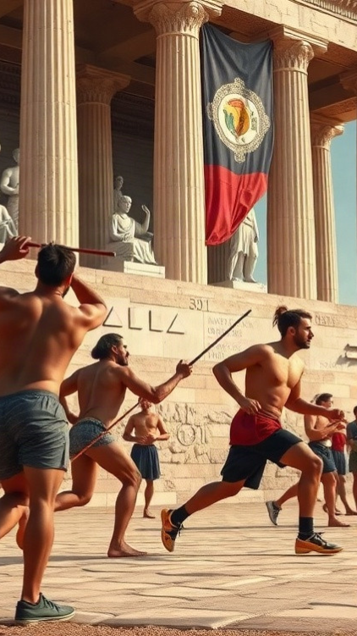
Ценности и мораль в спортивных состязаниях
В древних Олимпийских играх участие было не только испытанием физических сил, но и демонстрацией моральных качеств атлетов.
Олимпионики, победители игр, пользовались огромным уважением, их имена высекались в храме Зевса, таких записей сохранилось более 1000.
Честность и справедливость были основополагающими принципами, и нарушение этих правил могло привести к лишению наград и званий, примеры подобных ситуаций в истории Олимпиад зафиксированы в письменных источниках.

Slide 14
Влияние Олимпийских игр на культуру
В период проведения Олимпийских игр в Древней Греции временно прекращались все военные конфликты, что способствовало созданию атмосферы мира и взаимопонимания. С 776 года до н. э. до 393 года н.
э. прошло 292 Олимпиады, каждая из которых привлекала атлетов и зрителей со всего греческого мира, что способствовало культурному обмену и развитию общегреческой идентичности. Победители Олимпийских игр становились национальными героями, их имена увековечивались в скульптурах и исторических записях, что отражало высокую значимость спорта в культуре того времени.

Slide 15
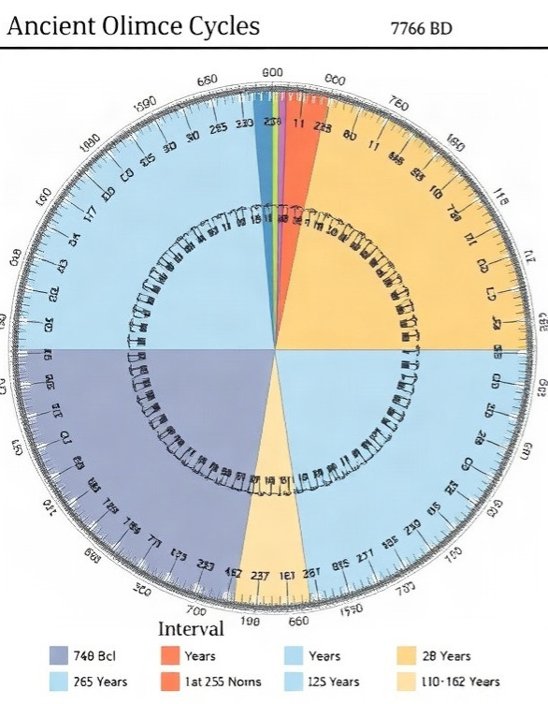
Олимпийские игры и их наследие в Древней Греции
Диаграмма показывает периодичность проведения Олимпийских игр в Древней Греции с 776 г.
до н. э. до 393 г. Период между играми составлял 28 лет. Цвет показывает данные о проведении игр, параметр измеряется в годах.

Slide 16

Спасибо за внимание!
Спасибо за внимание. В этой презентации мы рассмотрели историю Олимпийских игр в Древней Греции, их спортивные дисциплины, ритуалы и связь с политикой, культурой и религией. Мы надеемся, что эта информация расширила ваши знания об Олимпийских играх и их значении в Древней Греции.

